Slide 1

Предварительный анализ данных и построение признаков в задачах выявления наличия соланина в клубнях картофеля
Выполнил:
Никитин А.Д.
группа ПМ21-2
Научный руководитель:
к.т.н., доцент
Моисеев Г. В.

Slide 2
Постановка задачи
Предварительный сбор данных (составление датасета) из изображений, разделение их по видам.
Создание набора данных для тестирования.
Создание нейронной сети.
Компиляция модели и ее обучение.
5) Оценка качества обучения и проверка.

Slide 3



Библиотеки для компьютерного зрения

Slide 4
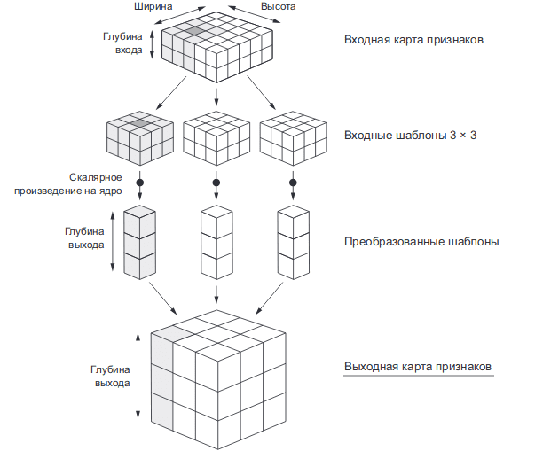
Метод распознавания изображений
Сonvolutional neural network (CNN, ConvNet), или Сверточная нейронная сеть — класс глубоких нейронных сетей, часто применяемый в анализе визуальных образов.

Slide 5
Картинка разбивается на маленькие участки, вплоть до нескольких пикселей, каждый из которых будет входным нейроном. С помощью синапсов сигналы передаются от одного слоя к другому. Во время этого процесса сотни тысяч нейронов с миллионами параметров сравнивают полученные сигналы с уже обработанными данными.
Проще говоря, если мы просим машину распознать фотографию картошки, мы разобьем фото на маленькие кусочки и будем сравнивать эти слои с миллионами уже имеющихся изображений картошки, значения признаков которых сеть выучила.

Slide 6
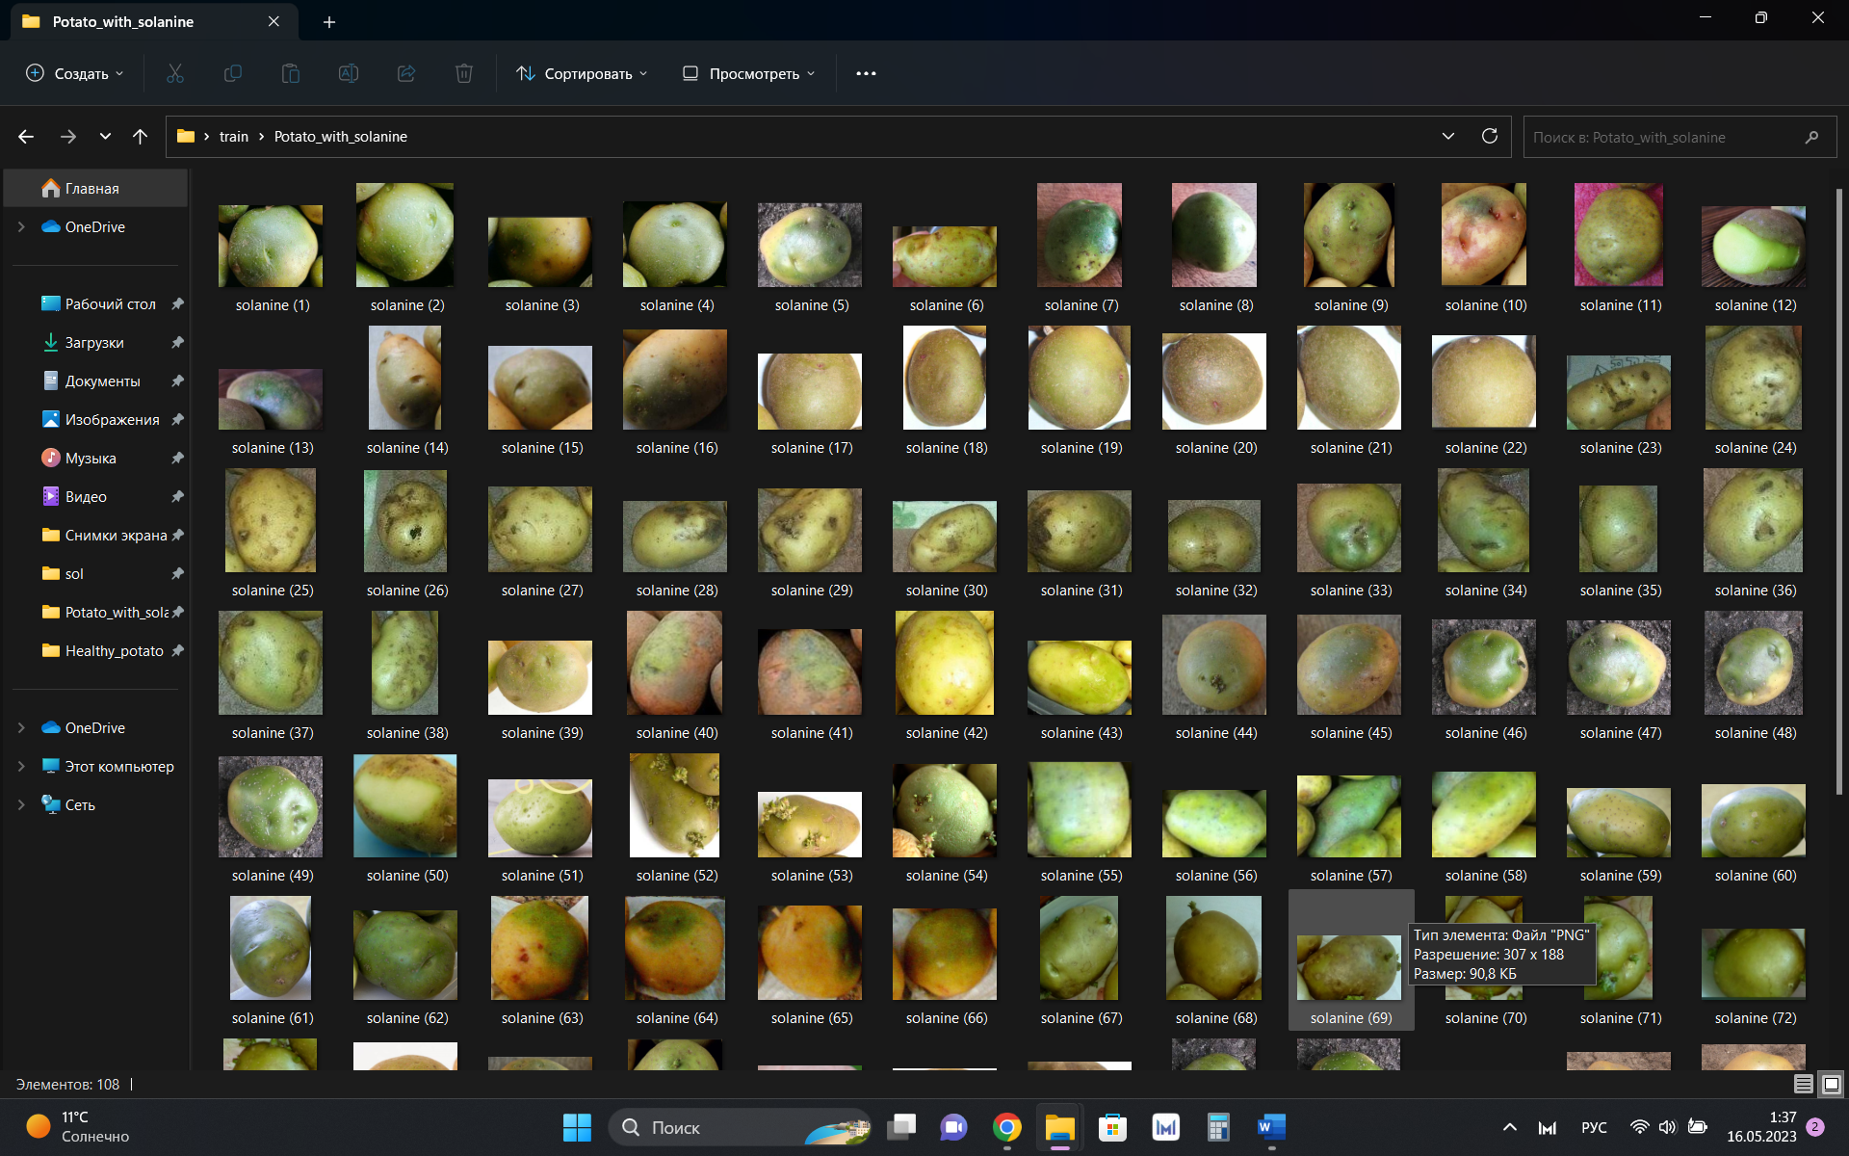
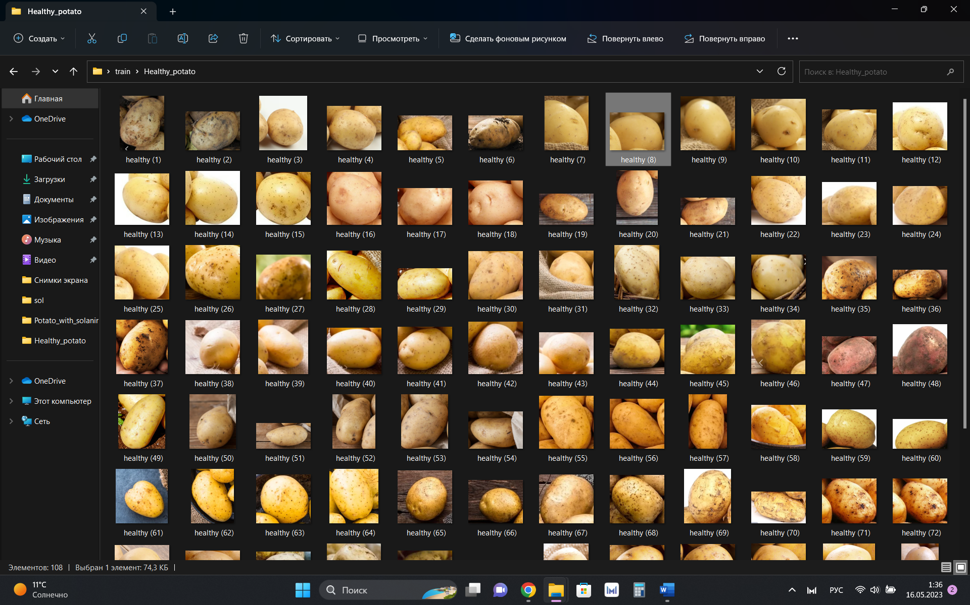
Описание датасета
Всего: 216 изображений. Из них:
По 108 изображений картофеля с соланином и без

Slide 7
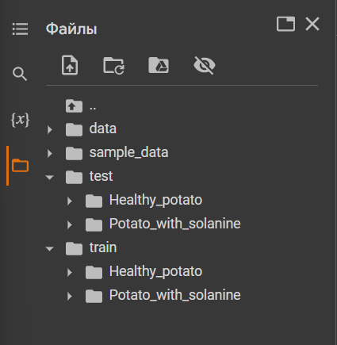
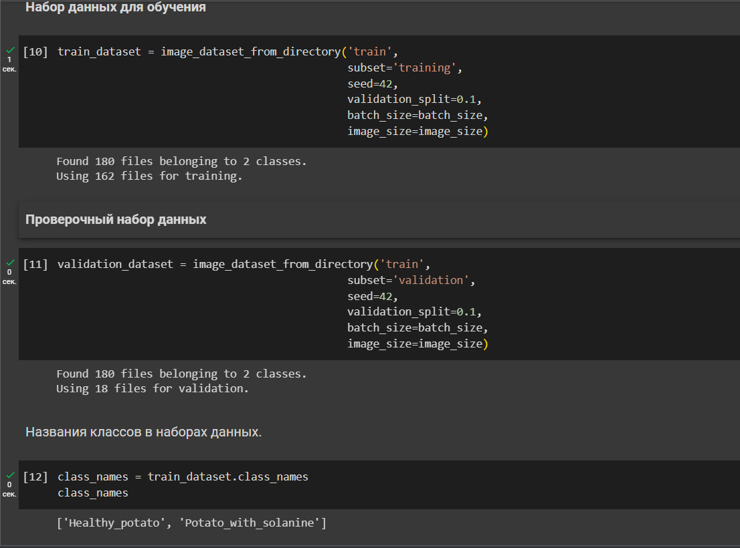
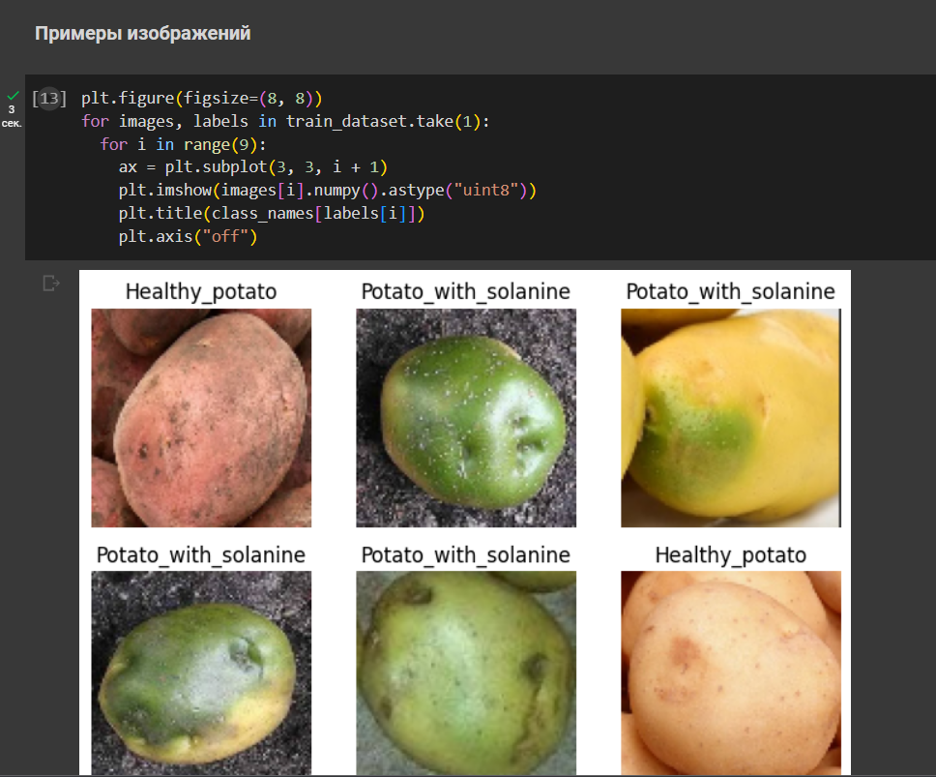
Предобработка данных

Slide 8
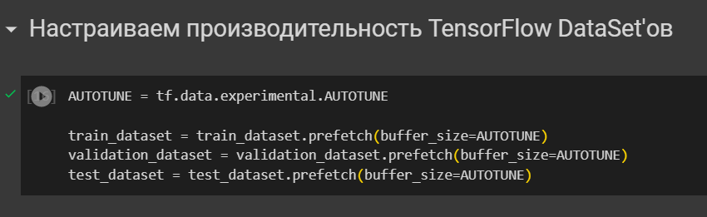
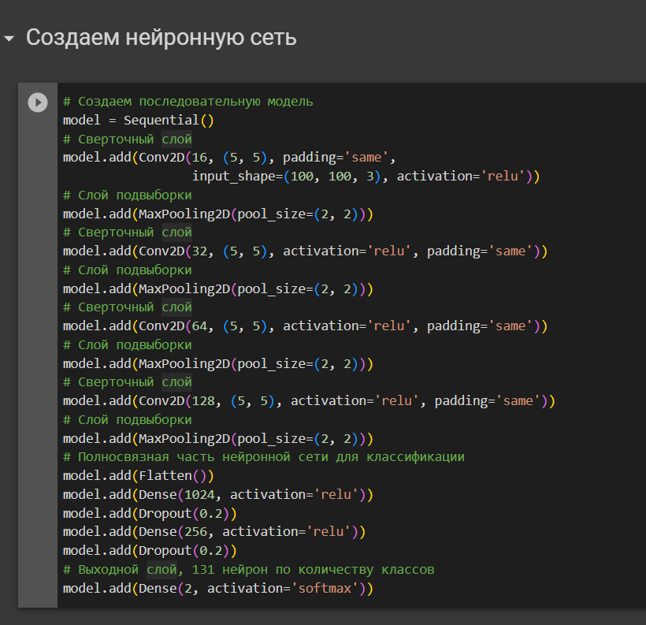
Создание нейронной сети
2 нейрона

Slide 9
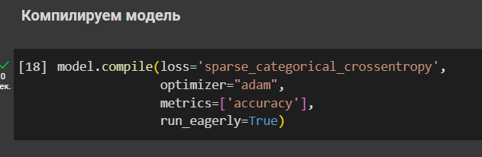
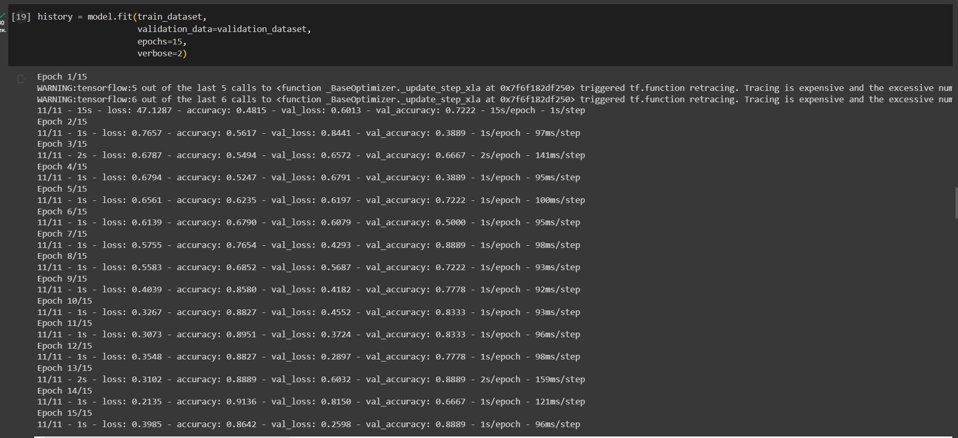
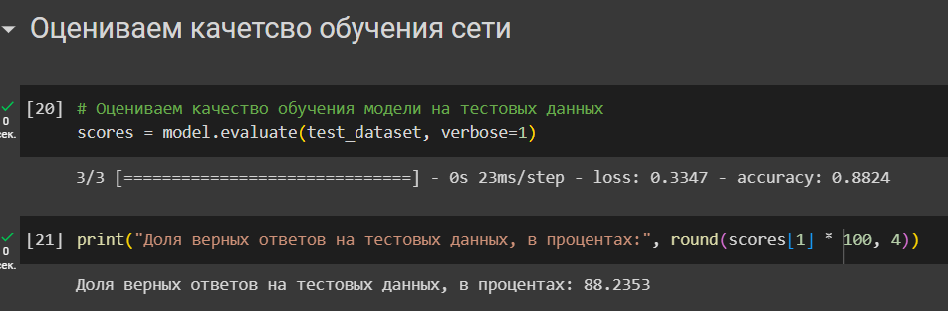
Обучение и оценка качества обучения нейронной сети
Обучаем модель
Итог: 88% верных ответов

Slide 10
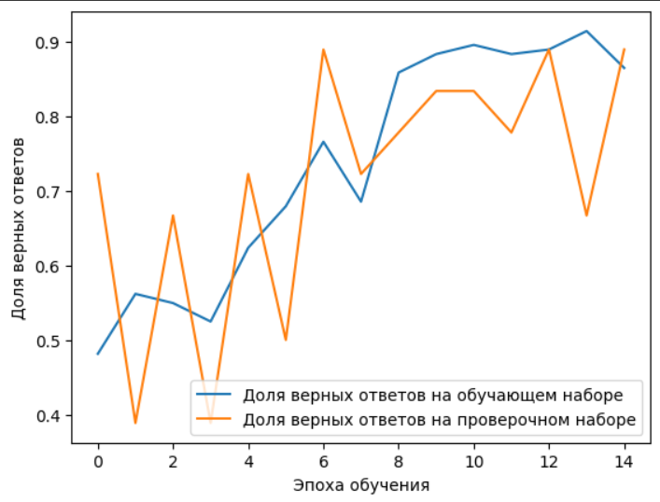
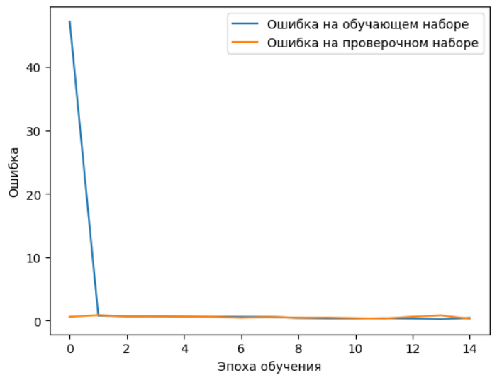
графики правильных ответов и ошибки на обучающем и проверочном наборе данных.

Slide 11

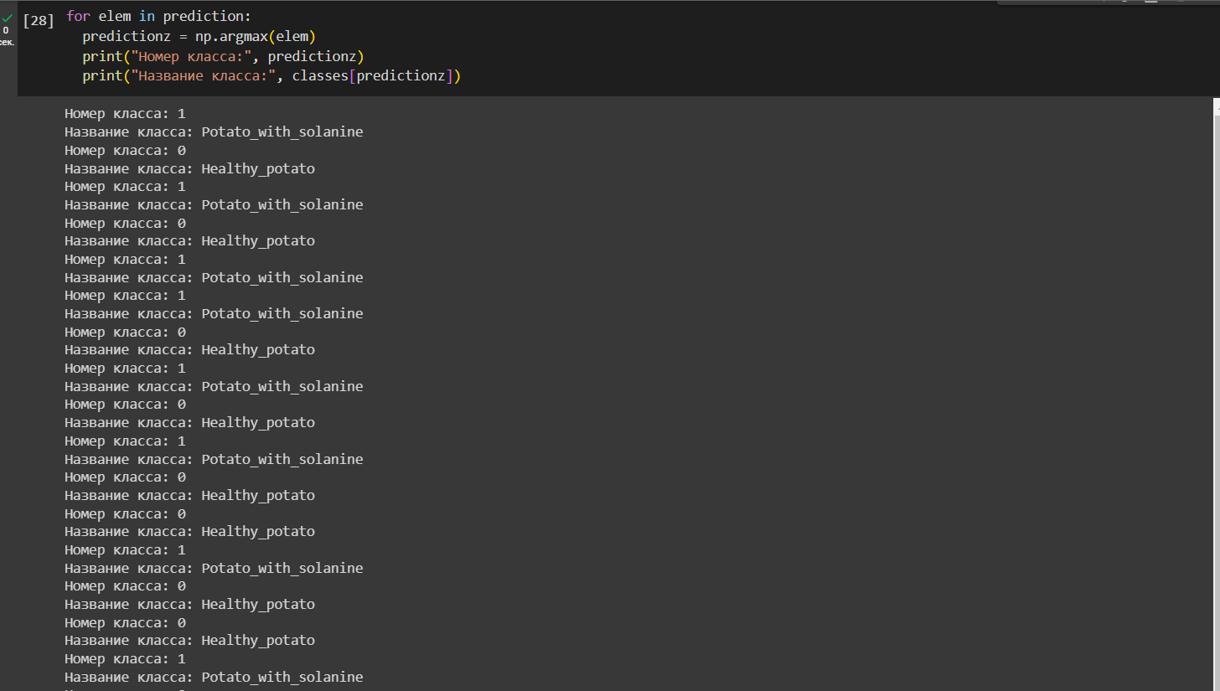
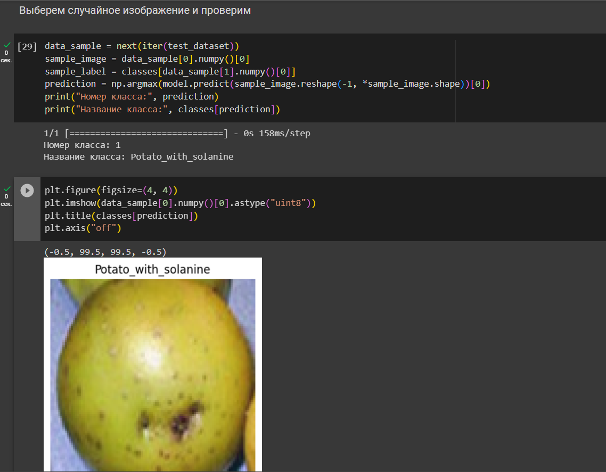
Использование готовой нейронной сети для распознавания изображений.

Slide 12
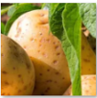
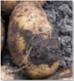
Анализ результатов нейросети в различных условиях
Результат работы нейросети на 10 изображениях в датасете:
Результат работы нейросети на 10 изображениях в датасете:
85%
75%
Верных ответов
Верных ответов

Slide 13

Заключение
Точность нейросети:
На тестовых данных: 88%
На данных с перекрытием листвой: 85%
На данных с грязным картофелем: 75%

Slide 14
Список используемой литературы
Автор: Andrey Sozykin. Канал на YouTube курс “Программирование глубоких нейронных сетей”, URL: https://www.youtube.com/@AndreySozykin
Автор: К ВВ. Как создать классификатор изображений на Python с помощью Tensorflow 2 и Keras, URL: waksoft.susu.ru
Автор: Adrian Rosebrock, September 10, 2018. Keras Tutorial: How to get started with Keras, Deep Learning, and Python, URL: https://www.reg.ru/blog/keras/amp/
GitHub, URL: https://github.com/sozykin/dlpython_course
Автор: Evgenii Legotckoi, 13 мая 2020. Распознавание изображений на Python с помощью TensorFlow и Keras, URL: https://evileg.com/ru/post/619/
Автор: bredd_owen, 14 фев 2017. Создаём нейронную сеть InceptionV3 для распознавания изображений URL: https://habr.com/ru/articles/321834/

